Slide 1
4.1 向量组及其线性组合
复
习
理解三个定义 掌握三个定理 | 定义 | 定理
1、 | 一个向量可以由一个向量组线性表示 | 的充要条件
2、 | 一个向量组可以由另一个向量组线性表示 | 的充要条件
3、 | 两个向量组等价 | 的充要条件

Slide 2
4.1 向量组及其线性组合
复
习
定义4.1
对于向量组
若存在数
使
则称向量
是向量
线性组合，
也称
能由
线性表示。
定理4.1
一个向量b可以由一组向量 线
性表示

Slide 3
4.1 向量组及其线性组合
复
习
定义4.2
设有两个向量组（Ⅰ） 和（Ⅱ）
若向量组（Ⅰ）中的每个向量都能由向量组
（Ⅱ）线性表示，
则称向量组（Ⅰ）能由向量组（Ⅱ）
线性表示。
定理4.2
向量组 能由向量组
线性表示

Slide 4
4.1 向量组及其线性组合
复
习
定义4.3
若向量组（Ⅰ）与（Ⅱ）能互相线性表示，
则称这两个向量组等价。
定理4.3
向量组 与向量组 等价

Slide 5
4.2 向量组的线性相关性
教
学
要
求
1. 理解向量组线性相关、线性无关的定义
2 .掌握6个定理

Slide 6
4.2 向量组的线性相关性
定
义
定义：给定向量组 A：a₁, a₂, …, a_{m} ，如果存在不全为零的实数 k₁, k₂, …, k_{m}，使得
k₁a₁ + k₂a₂ + … + k_{m}a_{m} =0（零向量）,
则称向量组 A 是线性相关的，否则称它是线性无关的．
线性无关：给定向量组 A：a₁, a₂, …, a_{m}，如果不存在不全为零的实数 k₁, k₂, …, k_{m}，即仅当k₁=k₂= … =k_{m}=0时，
k₁a₁ + k₂a₂ + … + k_{m}a_{m} =0（零向量）
成立．

Slide 7
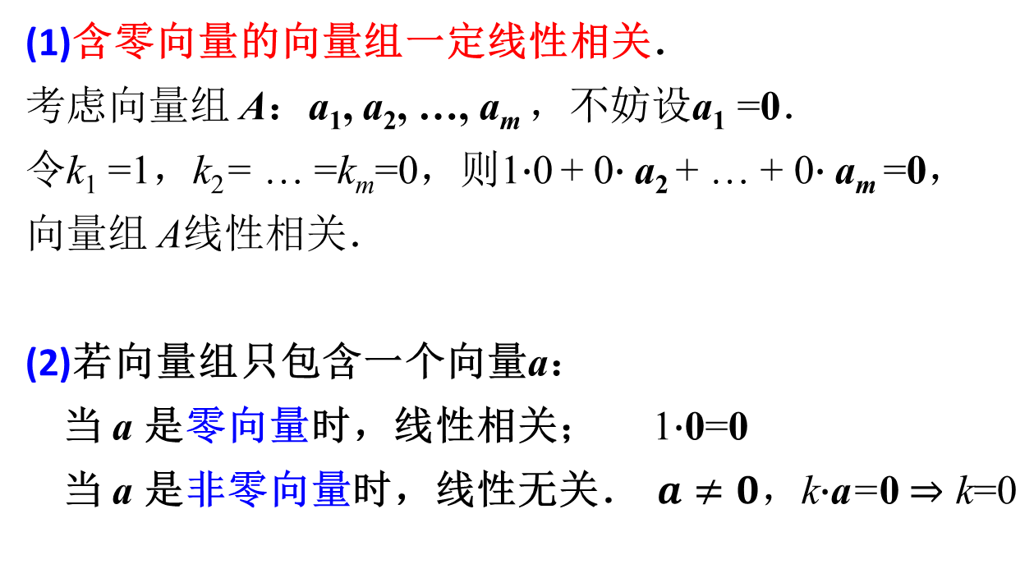
4.2 向量组的线性相关性
定
义
(1)含零向量的向量组一定线性相关．
考虑向量组 A：a₁, a₂, …, a_{m} ，不妨设a₁ =0．
令k₁ =1，k₂= … =k_{m}=0，则1$∙$0 + 0$∙$a₂ + … + 0$∙$a_{m} =0，
向量组 A线性相关．
(2)若向量组只包含一个向量a：
当 a 是零向量时，线性相关； 1$∙$0=0
当 a 是非零向量时，线性无关． $a≠0，$k$∙$a=0$⇒\text{k}\text{=0}$

Slide 8
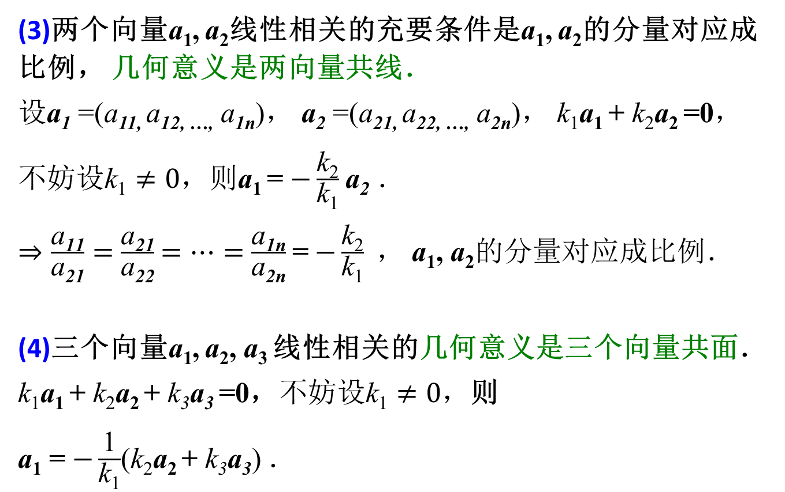
4.2 向量组的线性相关性
定
义
(3)两个向量a₁, a₂线性相关的充要条件是a₁, a₂的分量对应成比例， 几何意义是两向量共线．
设a₁ =(a_{11,} a_{12, …,} a_{1n})， a₂ =(a_{21,} a_{22, …,} a_{2n})， k₁a₁ + k₂a₂ =0，
不妨设$\text{k}\text{1}≠0$，则a₁ = $−\frac{\text{k}\text{2}}{\text{k}\text{1}}$ a₂ ．
$⇒\frac{\text{a}\text{11}}{\text{a}\text{21}}=$ $\frac{\text{a}\text{21}}{\text{a}\text{22}}$ $=⋯=$ $\frac{\text{a}\text{1}\text{n}}{\text{a}\text{2}\text{n}}$ = $−\frac{\text{k}\text{2}}{\text{k}\text{1}}\text{ ，}$ a₁, a₂的分量对应成比例．
(4)三个向量a₁, a₂, a₃ 线性相关的几何意义是三个向量共面．
k₁a₁ + k₂a₂ + k₃a₃ =0，不妨设$\text{k}\text{1}≠0$，则
a₁ = $−\frac{\text{1}}{\text{k}\text{1}}$(k₂a₂ + k₃a₃) ．

Slide 9
4.2 向量组的线性相关性
向量组的线性相关性的判定(重点)
向量组的线性相关性的判定
向量组
A：a₁, a₂, …, a_{m}
线性相关
m 元齐次线性方程组
Ax = 0
有非零解
R(A) < m
向量组
A：a₁, a₂, …, a_{m}
线性无关
m 元齐次线性方程组
Ax = 0
只有零解
R(A) = m

Slide 10

4.2 向量组的线性相关性
例1
试讨论n 个n 维单位坐标向量组的线性相关性.
例
题
解:
n维单位坐标向量组构成的矩阵
是n阶单位矩阵.
$$R\left(E\right)=n$$
故该向量组线性无关.

Slide 11
4.2 向量组的线性相关性
例
题
已知
例2
试讨论向量组 及向量组 的线性相关性
解
可见 故向量组 线性相关；
同时可见
故向量组 线性无关.

Slide 12
4.2 向量组的线性相关性
定
理
定理1
向量组 线性相关 其中
至少有一个向量能由其余向量线性表示。
证明：
向量组 线性相关
存在一组不全
为零的数 使
不妨假设
向量组 线性无关 其中任一向量都不能
由其余向量线性表示。

Slide 13
4.2 向量组的线性相关性
定
理
例1
设 β能由α₁，α₂，α₃线性表示，但不能由其中任意两个线性表示，证明 α₁，α₂，α₃线性无关。
证明
反证法 假设α₁，α₂，α₃线性相关，
则α₁，α₂，α₃中必有一个可由另外2个线性表示，
故β 可由α₁，α₂，α₃中的2个线性表示，
与已知矛盾。
因此， α₁，α₂，α₃线性无关。

Slide 14
4.2 向量组的线性相关性
定理2
定
理
部分相关，则整体相关；整体无关，则部分无关。
其中
则存在一组不全为零的数
使
故一定存在一组不全为零的数，
使得
则整体线性相关。

Slide 15
4.2 向量组的线性相关性
定理3
定
理
若 线性无关，而 线性
相关，则 可由 线性表示，且表达式唯一。
证明：
存在一组不全为零的数
使
所以有
下证唯一性
则
得到
即 可由 线性表示，且表达式唯一。

Slide 16
4.2 向量组的线性相关性
例3
经 典 例 题
线性无关
部分相关，则整体相关；
整体无关，则部分无关。
证明：
若α₁,α₂,…, α_{n}线性无关，而α₁,α₂,…, α_{n} ,β线性相关，
则β可由α₁,α₂,…, α_{n} 线性表示，且表达式唯一。

Slide 17
4.2 向量组的线性相关性
定理4
定
理
若α₁，α₂，…，α_{n}是n维向量，
向量组α₁，α₂，…，α_{n}线性相关 ⇔
R（α₁ α₂ … α_{n}）< n ⇔
向量组α₁，α₂，…，α_{n}线性无关 ⇔
R（α₁ α₂ … α_{n}）= n ⇔

Slide 18



单选题
1分
设向量组
可由向量组
线性表示,则( )。
A
当 r<s 时，向量组∏必线性相关
B
当 r>s 时，向量组∏必线性相关
C
当 r<s 时，向量组 Ι 必线性相关
D
当 r>s 时，向量组 Ι 必线性相关
提交

Slide 19
单选题
1分
设向量组
可由向量组
线性表示,则( )。
A
当 r<s 时，向量组∏必线性相关
B
当 r>s 时，向量组∏必线性相关
C
当 r<s 时，向量组 Ι 必线性相关
D
当 r>s 时，向量组 Ι 必线性相关
R（α₁ α₂ … α_{r} β₁ β₂ … β_{s} ）= R（β₁ β₂ … β_{s} ）
R（α₁ α₂ … α_{r} ） ≤ R（β₁ β₂ … β_{s} ） ≤ s
< r
R（α₁ α₂ … α_{r} ）
< r
提交

Slide 20
单选题
1分
设α₁ α₂ … α_{s} 均为 n 维列向量, A 为 m×n 矩阵,
下列选项正确的是( )。
A
若α₁ α₂ … α_{s} 线性相关，则Aα₁ A α₂ … A α_{s} 线性相关
B
若α₁ α₂ … α_{s} 线性相关，则Aα₁ Aα₂ … Aα_{s} 线性无关
C
若α₁ α₂ … α_{s} 线性无关，则Aα₁ Aα₂ … Aα_{s} 线性相关
D
若α₁ α₂ … α_{s} 线性无关，则Aα₁ Aα₂ … Aα_{s} 线性无关
提交

Slide 21
单选题
1分
设α₁ α₂ … α_{s} 均为 n 维列向量, A 为 m×n 矩阵,
下列选项正确的是( )。
A
若α₁ α₂ … α_{s} 线性相关，则Aα₁ A α₂ … A α_{s} 线性相关
B
若α₁ α₂ … α_{s} 线性相关，则Aα₁ Aα₂ … Aα_{s} 线性无关
C
若α₁ α₂ … α_{s} 线性无关，则Aα₁ Aα₂ … Aα_{s} 线性相关
D
若α₁ α₂ … α_{s} 线性无关，则Aα₁ Aα₂ … Aα_{s} 线性无关
R（Aα₁ A α₂ … A α_{s} ）= R（A（α₁ α₂ … α_{s} ））
≤ R（α₁ α₂ … α_{s}）
< s
提交

Slide 22
4.2 向量组的线性相关性
例题
问k 为何值时，
定
理
线性无关？
解：

Slide 23
4.2 向量组的线性相关性
例题
定
理
设α₁，α₂，α₃线性无关，问 k，m 满足什么条件时，向量组 kα₂−α₁ ，mα₃−α₂ ，α₁−α₃
(1)线性无关？(2)线性相关？
解一 用定义 设存在一组数l₁,l₂,l₃,使得
l₁(kα₂−α₁ )+l₂ (mα₃−α₂ )+l₃(α₁−α₃)=0
(l₃−l₁)α₁ + (kl₁−l₂) α₂+ (ml₂−l₃) α₃=0

Slide 24
4.2 向量组的线性相关性
例题
定
理
设α₁，α₂，α₃线性无关，问 k，m 满足什么条件时，向量组 kα₂−α₁ ，mα₃−α₂ ，α₁−α₃
(1)线性无关？(2)线性相关？
(1) 当mk≠1 时，方程组仅有零解，线性无关
(2) 当mk=1 时，方程组有非零解，线性相关

Slide 25
4.2 向量组的线性相关性
例题
定
理
设α₁，α₂，α₃线性无关，问 k，m 满足什么条件时，向量组 kα₂−α₁ ，mα₃−α₂ ，α₁−α₃
(1)线性无关？(2)线性相关？
解二 用矩阵的秩
记作 B=AK
若 R(K)=3，即|K|=1−mk≠0，则R(B)= R(A)=3,线性无关
若 R(K)<3，即|K|=1−mk=0，则R(B)< R(A)=3,线性相关

Slide 26
4.2 向量组的线性相关性
定理5
定
理
若向量 的个数 m 大于向量
的维数 n，一定线性相关。
证明：
设α₁，α₂，…，α_{m}是 m 个 n 维向量(m > n)，则R(α₁，α₂，…，α_{m}) ≤ n< m。
例 向量组α₁=(1,2,3)^{T},α₂=(2,2,3)^{T},α₃=(3,6,3)^{T},α₄=(5,2,7)^{T},
线性（ ）关。
相
定理6
若α₁，α₂，…，α_{m}线性无关，
则扩充分量所得
向量组β₁，β₂，…，β_{m}依然线性无关。
证明：
m = R (α₁，α₂，…，α_{m}) ≤ R (β₁，β₂，…，β_{m}) ≤ m

Slide 27
4.2 向量组的线性相关性
方法一
定义法
判断向量组相关性的方法
例4
已知向量组 线性无关，
试证向量组 线性无关.
证一
设存在一组数k₁,k₂,k₃,使得
由向量组 线性无关，得
故 k₁=0，k₂=0，k₃=0

Slide 28
4.2 向量组的线性相关性
方法二
证明向量组的秩等于向量的个数。
判断向量组相关性的方法
例4
已知向量组 线性无关，
试证向量组 线性无关.
证二
记作

Slide 29
4.2 向量组的线性相关性
方法三
证明行列式不等于零。
判断向量组相关性的方法
例4
已知三维向量组 线性无关，
试证向量组 线性无关.
证三
记作

Slide 30
4.2 向量组的线性相关性
方法四
判断向量组相关性的方法
利用齐次线性方程组有唯一零解
例4
已知向量组 线性无关，
试证向量组 线性无关.
证四
记作
因为矩阵 的列向量组线性无关，知Kx=0
又因
知方程Kx=0只有零解x=0
所以矩阵 B的列向量组β₁,β₂,β₃线性无关。

Slide 31
4.2 向量组的线性相关性
方法五
判断向量组相关性的方法
反证法
例5
设 能由 表示，但不能由其中
任意两个表示，
证明 线性无关.
证明:
反证法
不妨设
又已知
这与 不能由 其中任意两个表示矛盾，
所以得证 线性无关。

Slide 32
课 堂 小 结
总
结
定义：给定向量组 A：a₁, a₂, …, a_{m} ，如果存在不全为零的实数 k₁, k₂, …, k_{m}，使得
k₁a₁ + k₂a₂ + … + k_{m}a_{m} =0（零向量）,
则称向量组 A 是线性相关的，否则称它是线性无关的．
线性无关：给定向量组 A：a₁, a₂, …, a_{m}，如果不存在不全为零的实数 k₁, k₂, …, k_{m}，即仅当k₁=k₂= … =k_{m}=0时，
k₁a₁ + k₂a₂ + … + k_{m}a_{m} =0（零向量）
成立．

Slide 33
课 堂 小 结
向量组的线性相关性的判定(重点)
总
结
向量组
A：a₁, a₂, …, a_{m}
线性相关
m 元齐次线性方程组
Ax = 0
有非零解
R(A) < m
向量组
A：a₁, a₂, …, a_{m}
线性无关
m 元齐次线性方程组
Ax = 0
只有零解
R(A) = m

Slide 34
课 堂 小 结
向量组 线性相关 其中
定理1
总
结
至少有一个向量能由其余向量线性表示。
定理2
部分相关，则整体相关；整体无关，则部分无关。
若 线性无关，而 线性
定理3
相关，则 可由 线性表示，且表达式唯一。
定理4
向量组α₁，α₂，…，α_{n}线性相关 ⇔
R（α₁ α₂ … α_{n}）< n ⇔
定理5
若向量 的个数 m 大于向量
的维数 n，一定线性相关。
定理6
若α₁，α₂，…，α_{m}线性无关，
则扩充分量所得
向量组β₁，β₂，…，β_{m}依然线性无关。

